Slide 1


UNIVERSIDAD AUTÓNOMA DEL ESTADO DE MÉXICO
PLANTEL “DR. PABLO GONZÁLEZ CASANOVA”
ASIGNATURA: ESTADÍSTICA
POR: XIOMARA RODRÍGUEZ MONDRAGÓN

Slide 2
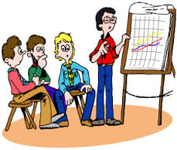
ESTADÍSTICA
QUINTO PERIODO
APOYO AUDIOVISUAL
MODULO UNO

Slide 3
OBJETIVO DE LA ASIGNATURA
Abordar diversos problemas de actualidad, a través de los principios generales de la estadística, comprender su importancia y utilizar los conceptos y herramientas de la estadística que les permitan recolectar, clasificar, analizar e interpretar daros y realizar predicciones.

Slide 4
M en DyAES. XIOMARA RODRÍGUEZ MONDRAGÓN.
También pueden localizar ejercicios en el siguiente SITIO:
https://sites.google.com/site/xiomara2310/
CORREO
xiomyrodriguezm@gmail.com DUDAS

Slide 5
MODULO I
CONCEPTUALIZACIÓN DE ESTADÍSTICA Y DISTRIBUCIÓN DE FRECUENCIAS

Slide 6

OBJETIVO DEL MÓDULO
Recopila, procesa, analiza y presenta información sobre temas de interés aplicando las TIC y TAC.

Slide 7
TEMA UNO: CONCEPTUALIZACIÓN DE LA ESTADÍSTICA
COMPETENCIAS GÉNERICAS Y ATRIBUTOS:
5, 5.1. , 5.2
COMPETENCIAS DISCIPLINARES BÁSICAS:
8

Slide 8

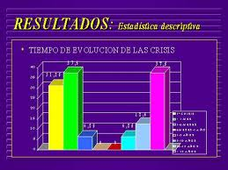
CONCEPTUALIZACIÓN DE LA
ESTADÍSTICA
Disciplina que estudia cuantitativamente los fenómenos por medio de la recogedia y obtención de datos para su análisis. Al recolectar, organizar, interpretar, analizar y representar datos para extraer conclusiones o tomar decisiones. (Fernández, 2008)

Slide 9
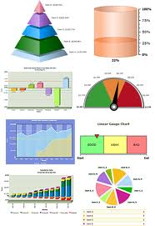
CLASIFICACIÓN O RAMAS DE LA ESTADÍSTICA
INFERENCIAL/ INDUCTIVA
Interpretar los resultados. Tomar decisiones con base en los resultados. (Sánchez, 2004)
DESCRIPTIVA / DEDUCTIVA
Recolección, clasificación y descripción de un conjunto de datos
Presentar:
Tabular, gráfica , medidas estadísticas

Slide 10

DATO ESTADÍSTICO
Característica medible o descrita mediante un valor o atributo de un elemento de estudio.

Slide 11
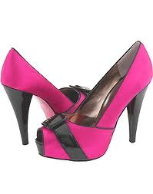
VARIABLE
Es un símbolo que puede tomar cualquiera de los valores de un conjunto predeterminado. (Fernández, 2008)
Variable
Cuantitativa
Discretas
Continuas
Cualitativa
CLASIFICACIÓN

Slide 12
VARIABLES
CUALITATIVAS, se encuentran conformadas por características del dato estadístico (color, forma, gusto entre otras)
CUANTITATIVAS, la primordial característica radica en que se encuentran integrados por números
Discretas, proceso de conteo y sus valores son enteros
Continuas, proceso de medición y sus valores con decimales

Slide 13
NIVELES O ESCALAS DE MEDICIÓN de información recopilada
Nominal: a cada elemento se le asigna un atributo o cualidad para su identificación. CURP(A es diferente de B). cualitativa
Ordinal: las categorías pueden ser ordenadas mediante algún criterio previamente establecido, niveles de educación: permite relaciones. (A es mayor que B)
Intervalar: se utiliza el cero como un valor arbitrario o punto de comparación, temperatura. el punto cero es arbitrario no real, lo que significa que en este punto no hay ausencia de temperatura
De razón: utiliza el cero real, peso, salario, distancia. Determina la distancia exacta entre los intervalos de una categoría (Contreas et.al, 2011)

Slide 14

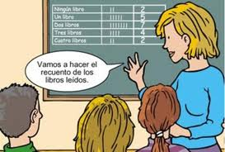

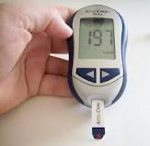
FUENTES DE ADQUISICIÓN DE DATOS
Observación
Encuesta
Experimento
Investigación

Slide 15
Población o universo: grupo de datos recolectados que determinan las características de los individuos u objetos
Muestra: representa una pequeña parte del grupo (Fernández, 2008)

Slide 16
POBLACIÓN Y MUESTRA
POBLACIÓN
Muestra
POBLACIÓN FINITA, exacta
POBLACIÓN INFINITA, estrellas

Slide 17
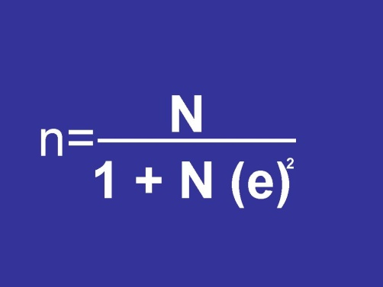
SELECCIÓN MUESTRA
Aleatoria
Mediante fórmula
En donde:
n: tamaño de la muestra
N: número de elementos de la población
e: error máximo

Slide 18
SELECCIÓN DE LA MUESTRA
PLANTEL DR. PABLO GONZÁLEZ CASANOVA
n 1050
1 + Ne 1 + 2.625
n 1050 n 1050
1 + (1050) (.05) 3.625
n 1050 n 289.65
1+ (1050) (.0025)

Slide 19
MUESTRA
Para una población de 1050 personas, la muestra representativa es de 289 personas.
Por lo tanto, son variables cuantitativas discretas.
Posteriormente analizaran en la asignatura de metodología la asignación de la muestra representativa.

Slide 20
TEMA DOS: DISTRIBUCIÓN DE FRECUENCIAS
COMPETENCIAS GENERICAS Y ATRIBUTOS:
5, 5.1, 5.2
COMPETENCIAS DISCIPLINARES BÁSICAS:
4, 8

Slide 21
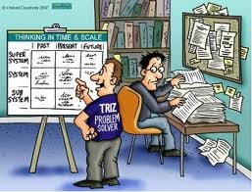
DISTRIBUCIÓN DE FRECUENCIAS
1. Contamos con los datos de la recopilación
2. Debemos organizarlos
Para: analizar o interpretar

Slide 22
REPRESENTACIÓN TABULAR
Datos no agrupados
Datos agrupados
SE HAN ORGANIZADO EN VARIAS CLASES O CATEGORÍAS
OBTENIDOS EN LA RECOPILACIÓN

Slide 23
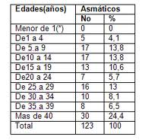
TABLA DE FRECUENCIA
Se le denomina a la tabla en donde se organizan los datos estadísticos obtenidos durante la recopilación.
FRECUENCIA: número de elementos que contiene cada clase o categoría

Slide 24
COLOR DE ZAPATOS
Conteo de los elementos, es una
COLOR categoría | TABULACIÓN | FRECUENCIA
AZUL | III | 3
ROJO | IIII | 5
BLANCO | IIII IIII | 10
NEGRO | IIII IIII IIII IIII | 20
MORADO | II | 2
VERDE | I | 1
CAFÉ | IIII IIII | 10
NARANJA | IIII | 4
 | TOTAL | 55
Dato estadístico: color zapato
Variable: cualitativo
Tabla:
categorías o clases

Slide 25
TABLA DE FRECUENCIA
Número más utilizado de zapatos
Número Intervalo | TABULACIÓN | FRECUENCIA
1 - 2 | III | 3
3 - 4 | IIII | 5
5 - 6 | IIII IIII | 10
7 - 8 | IIII | 5
9 - + | II | 2
 | TOTAL | 25
Cualitativos: clases o categorías
Cuantitativos: intervalos de clase

Slide 26
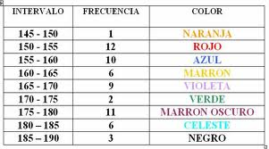
LÍMITES DE CLASE
Límite inferior y superior: extremo inicial y final de cada intervalo de clase
L.I.
L.S.
VARIACIÓN: la mínima diferencia entre los diferentes datos. VAR = límite inferior de un intervalo – límite superior del intervalo anterior. VAR= 150 – 150 = 0
EJERCICIO DE LA DIAPOSITIVA ANTERIOR VAR: 3 – 2 = 1

Slide 27
ELABORACIÓN DE LA DE TABLA FRECUENCIA
RANGO Dato mayor – Dato menor
Tamaño intervalo Rango + Variación
Número de intervalos
Número intervalo Rango + Variación
Tamaño del intervalo

Slide 28
CONSTRUCCIÓN TABLA FRECUENCIA
Rango = dato mayor – dato menor
DATO MAYOR 59
menos DATO MENOR 10
igual RANGO 49
La variación: 1, los datos nos agrupados aumentan de uno en uno.
Tamaño de intervalo = 49 + 1
5
Tamaño de intervalo = 10
Establecer 5 intervalos con tamaño de 10
59 | 57 | 58 | 57
51 | 55 | 54 | 56
10 | 12 | 24 | 35
20 | 30 | 25 | 36
23 | 13 | 28 | 37
19 | 32 | 16 | 17
33 | 40 | 26 | 27
33 | 50 | 26 | 38
48 | 38 | 39 | 41
30 | 39 | 45 | 42

Slide 29
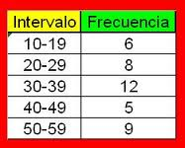
TAMAÑO DE INTERVALO = 10
CINCO INTERVALOS
TAMAÑO DEL INTERVALO = límite superior – límite inferior + variación
39 -30 +1 = 10 Tamaño del tercer intervalo
LIMITE SUPERIOR = límite inferior + tamaño intervalo – variación
40 + 10 -1 = 49 Límite superior del cuarto intervalo

Slide 30
INTERVALO REAL DE CLASE
Son valores que evitan una variación entre un intervalo y el siguiente.
LIMITE REAL INFERIOR = restando la mitad de la variación
LIMITE REAL SUPERIOR = sumando la mitad de la variación
Cuando se conocen los límites reales
TAMAÑO DE UN INTERVALO = Límite real superior – Límite real inferior

Slide 31
MARCA DE CLASE:
Punto medio de un intervalo
Marca de clase Límite inferior + Límite superior
2
Marca clase Límite real inferior + límite real superior
                2
                ES DECIR:
                15 +20 =35
                35/ 2 = 17.5
                17.5 es la MARCA DE CLASE

Slide 32
No. | INTERVALO | FRECUENCIA | LIMITE INFERIOR | LIMITE SUPERIOR | LIMITE REAL DE CLASE INFERIOR | LIMITE REAL DE CLASE SUPERIOR | MARCA DE CLASE Mi
1 | 5.1 - 5.5 | 7 | 5.1 | 5.5 | 5.05 | 5.55 | 5.30
2 | 5.6 - 6.0 | 8 | 5.6 | 6.0 | 5.55 | 6.05 | 5.80
3 | 6.1 - 6.5 | 13 | 6.1 | 6.5 | 6.05 | 6.55 | 6.30
4 | 6.6 - 7-0 | 17 | 6.6 | 7.0 | 6.55 | 7.05 | 6.80
5 | 7.1 - 7.5 | 15 | 7.1 | 7.5 | 7.05 | 7.55 | 7.30
6 | 7.6 - 8.0 | 10 | 7.6 | 8.0 | 7.55 | 8.05 | 7.80
7 | 8.1 - 8.5 | 8 | 8.1 | 8.5 | 8.05 | 8.55 | 8.30
8 | 8.6 - 9.0 | 2 | 8.6 | 9.0 | 8.55 | 9.05 | 8.80
 | TOTAL | 80
 |  |  |  |  | LIMITE REAL |  | 0.05
 | VARIACIÓN: | 0.1

Slide 33
FRECUENCIA ACUMULADA Y RELATIVA ACUMULADA
La FRECUENCIA ACUMULADA de un intervalo, se obtiene sumando la frecuencia de ese intervalo con la frecuencia de los intervalos anteriores.
En donde, la frecuencia acumulada del último intervalo corresponde al número total de datos.
La FRECUENCIA RELATIVA, es la proporción de datos de cada intervalo, se obtiene dividiendo la frecuencia del intervalo entre el número total de datos.
La suma de la frecuencia relativa de todos los intervalos en un conjunto de datos es igual a uno.

Slide 34
Ahorro semanal de estudiantes del Plantel.
No. | INTERVALO | FRECUENCIA | FRECUENCIA ACUMULADA | FRECUENCIA RELATIVA ACUMULADA
1 | 100 - 150 | 7 | 7 | 0.035
2 | 150 - 200 | 22 | 29 | 0.145
3 | 200 - 250 | 17 | 46 | 0.23
4 | 250 - 300 | 41 | 87 | 0.435
5 | 300 - 350 | 25 | 112 | 0.56
6 | 350 - 400 | 33 | 145 | 0.725
7 | 400 - 450 | 16 | 161 | 0.805
8 | 450 - 500 | 22 | 183 | 0.915
9 | 500 - 550 | 17 | 200 | 1
 | SUMA | 200

Slide 35
REPRESENTACIÓN GRAFICA
Se pueden obtener algunas conclusiones directamente de la tabla de frecuencias, o bien, se pueden representar mediante alguna gráfica.
Muestra el comportamiento de los datos.

Slide 36
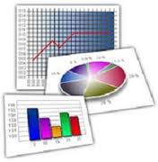
FORMAS PARA REPRESENTAR GRÁFICAMENTE.
Gráfica de barras
Histograma de frecuencias
Polígono de frecuencias
Ojivas (mayor y menor que)
Circulograma

Slide 37
GRAFICA DE BARRAS
EJE HORIZONTAL= intervalos (límite clase)
EJE VERTICAL = frecuencia

Slide 38
HISTOGRAMA DE FRECUENCIAS
EJE HORIZONTAL = límites reales de clase

Slide 39
POLÍGONO DE FRECUENCIAS
Gráfica de líneas, que se traza la marca de clase.
Agregar un intervalo antes y uno después del conjunto de datos, con el mismo tamaño y frecuencia cero.
Localizar las marcas de clase de cada intervalo y proyectar a la parte superior, unir puntos.

Slide 40
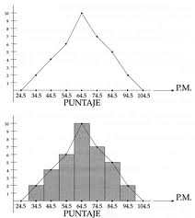
POLÍGONO DE FRECUENCIAS

Slide 41
OJIVAS
Gráfica de líneas que se obtiene localizando el eje vertical de la frecuencia acumulada o frecuencia relativa a cumulada.
Existen dos tipos:
Ojiva “mayor que”
Ojiva “menor que”

Slide 42
OJIVA “ MAYOR QUE”
Es una gráfica en la cual se utilizan las frecuencias acumuladas y el límite REAL inferior
Integrando la información de la frecuencia mayor a la menor, es decir, se obtiene la frecuencia del último al primer intervalo
Debiendo agregar el intervalo de frecuencia cero, como último dato.

Slide 43
OBTENER DATOS PARA
OJIVA MAYOR QUE
FRECUENCIA NORMAL | DETERMINAR FRECUENCIA MAYOR A MENOR
15 | 82
12 | 67
13 | 55
8 | 42
11 | 34
7 | 23 | SUMA 16 + 7
6 | 16 | SUMA 10 + 6
10 | 10 | PASA IGUAL
 | 0 | INICIA CON FRECUENCIA CERO

Slide 44
TABLA DE FRECUENCIA ACUMULADA Y OJIVA “MAYOR QUE”
INTERVALO | OJIVA "MAYOR QUE"
36-40 | 82
31 - 35 | 72
26-30 | 66
21-25 | 59
16-20 | 48
11-15 | 40
6-10 | 27
1 - 5 | 15
INTEGRA | 0

Slide 45
OJIVA “MENOR QUE”
Es una gráfica en la cual se utilizan las frecuencias acumuladas y el límite REAL superior
Integrando la información del la frecuencia menor a la mayor
Debiendo agregar el intervalo de frecuencia cero, como primer dato.

Slide 46
TABLA DE FRECUENCIA ACUMULADA Y OJIVA “MENOR QUE”
INTERVALO | OJIVA "MENOR QUE"
INTEGRA | 0
1 - 5 | 15
6 - 10 | 27
11- 15 | 40
16 - 20 | 48
21 - 25 | 59
26 - 30 | 66
31 - 35 | 72
36 - 40 | 82

Slide 47
CIRCULOGRAMA
Gráfica de sectores circulares o de pastel.
Se utiliza para representar datos que por lo general cualitativos y cuantitativos discretos.
Cualitativo= a cada categoría o atributo se le asigna una parte del circulo.
Cuantitativo = a cada dato discreto se le asigna una parte del circulo
En ambos casos, se determina el porcentaje.

Slide 48
FORMÚLA
ÁNGULO = 360° (f)
          n
En donde:
f = frecuencia de un intervalo o categoría
n = número total de datos
PORCENTAJE = f (100)
n

Slide 49
PARES DE ZAPATOS
INTERVALO | FRECUENCIA | ANGULO | PORCENTAJE
1 - 5 | 15 | 65.85 | 18.29
6 - 10 | 12 | 52.68 | 14.63
11 - 15 | 13 | 57.07 | 15.85
16 - 20 | 8 | 35.12 | 9.76
21 - 25 | 11 | 48.29 | 13.41
26 - 30 | 7 | 30.73 | 8.54
31 - 35 | 6 | 26.34 | 7.32
36 - 40 | 10 | 43.90 | 12.20
SUMA | 82 | 360 | 100

Slide 50
PARES DE ZAPATOS
8.54%
18.29%
14.63%
Es importante colocar el porcentaje en el grafico, como se observa aquellos elementos
Que cuentan con este dato es más simple ubicar la proporción.

Slide 51
DESCRIBIR CONCLUSIONES
Describir de que se esta hablando
Observar el dato mayor y el menor
EJEMPLO:
Se observa que el número de calzado que más compran en las personas encuestadas es del 1 al 5 con un 18.29%, mientras que el menor representa se encuentra en el número 5 con un 7.32% …

Slide 52
CUADRO COMPARATIVO DE GRAFICAS
GRAFICO | EJE X HORIZONTAL | EJE Y VERTICAL | OBSERVACIONES
BARRA | LÍMITES DE CLASE | FRECUENCIA | USO DE LIMITES DE CLASE Y SE REALIZA DEJANDO ESPACIOS
HISTOGRAMA DE FRECUENCIAS | LIMITES REALES DE CLASE | FRECUENCIA | USO DE LIMITES REALES DE CLASE Y SE COLOCA EN EL CENTRO LA FRECUENCIA
HISTOGRAMA DE FRECUENCIA RELATIVA | LIMITES REALES DE CLASE | FRECUENCIA RELATIVA | LIMITES REALES DE CLASE Y FRECUENCIA RELATIVA
POLIGONO DE FRECUENCIAS | MARCA DE CLASE | FRECUENCIA | AGREGA UN INTERVALO ANTES Y UNO DESPUES
OJIVA MAYOR QUE | LIMITE REAL INFERIOR (INTERVALO) | FRECUENCIA ACUMULADA | AGREGA INTERVALO FRECUENCIA CERO AL FINAL
OJIVA MENOR QUE | LIMITE REAL SUPERIOR | FRECUENCIA ACUMULADA | AGREGA INTERVALO AL PRINCIPIO

Slide 53
REFERENCIAS
Contreras, L.et.al. (2011) Estadística. Libro de texto con ejercicios programados. UAEM.
Fernandez, A. (2008).Esenciales de… estadística. Santillana, México.
Sánchez O. (2004). Probabilidad y estadística. Mac Graw Hill, México.
Triola, M. (2004). Probabilidad y estadística. Pearson, México.
Imágenes tomadas del buscador google.
La tabla de frecuencias y gráficos se elaboraron en Excel.

Slide 54
GUIÓN EXPLICATIVO
El material visual que usted tiene en sus manos se encuentra integrada exclusivamente por presentaciones que van a permitir apoyarse para los temas del módulo uno de la asignatura de estadística.
Se recomienda para el caso del tema dos, elaboración de la tabla de frecuencias realizar actividades extraordinarias para el logro de las competencias establecidas. (Las que vienen en la antología de la asignatura)
Para la determinación de la muestra y elaboración de graficas con sus conclusiones, se recomienda tener cuidado en el análisis de la información debido a que forman parte de la información que los estudiantes utilizan en la asignatura de metodología de la investigación.
El objetivo en este primer módulo es la integración de la tabla de frecuencias tanto para datos cualitativos como cuantitativos, además de agrupados como de no agrupados. Mismos que permitirán el desarrollo de las competencias de los estudiantes en los módulos subsecuentes. El uso de este material le va a permitir identificar el desarrollo de este importante tema.
Es importante hacer uso del programa Excel para elaborar las graficas.

